Slide 1
Белорусский национальный технический университет
Кафедра “Инженерная экономика”
Модуль 8
«Инженерная экономика»
Информационные материалы по теме:
«Управление ресурсами. Управление качеством. Управление рисками»
Минск 2025
Notes:
https://sheba.spb.ru/za/itut-izo-1989.htm

Slide 2

Различие между понятиями «управление» и «менеджмент»
Термин «управление» произошел от старорусского слова «управа», т.е. способность чем-то управляться.
В общем смысле под ним понимается деятельность по упорядочению процессов, протекающих в природе, технике и обществе.
Термин «менеджмент» имеет американское происхождение и переводится на русский язык как «руководство».
На практике термином «менеджмент» характеризуют преимущественно процессы управления хозяйственной деятельностью.
В этом смысле «менеджмент» является менее емким, чем понятие «управление», поскольку управляют не только предприятием и организацией, но и государством, обществом, техническими системами, технологическими процессами, используя для выражения этого процесса понятие «управление».

Slide 3
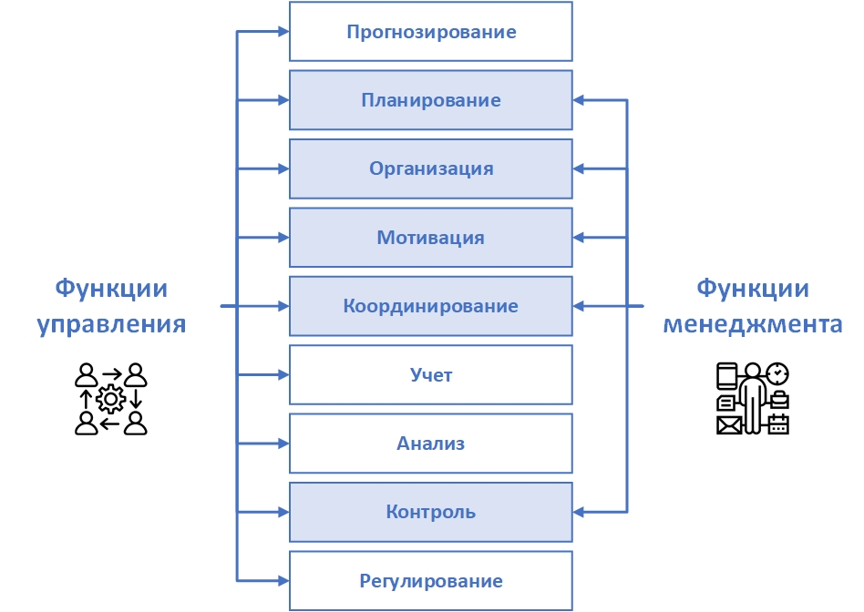
Девять основных функций управления
Функции управления – это относительно самостоятельные, специализированные и обособленные виды управленческой деятельности.
Для того чтобы считаться таковой, функция управления должна иметь четко выраженное содержание, разработанный механизм ее осуществления и определенную структуру, в рамках которой завершается ее организационное обособление.

Slide 4
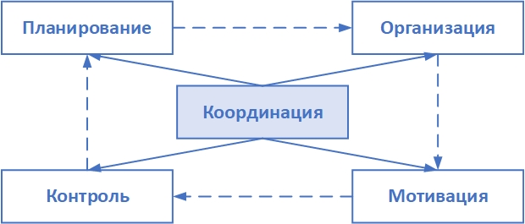
Пять функций менеджмента
Процесс управления является последовательным и включает в себя 9 этапов, а процесс менеджмента более цикличен

Slide 5

Функция управления «ПРОГНОЗИРОВАНИЕ»
Прогнозирование – это предсказание будущего на основании накопленного опыта и текущих предположений относительно него. Прогнозирование представляет собой сложный процесс, по ходу которого необходимо решать большое количество различных вопросов.

Slide 6
Функция управления «ПЛАНИРОВАНИЕ»
Планирование – это процесс создания детального плана действий, необходимых для достижения конкретной цели. Это означает, что мы должны понять, чего хотим достигнуть, и как будем этого достигать. Планирование может быть применено в различных сферах, включая жизнь, работу и бизнес.
Основные виды планирования

Slide 7
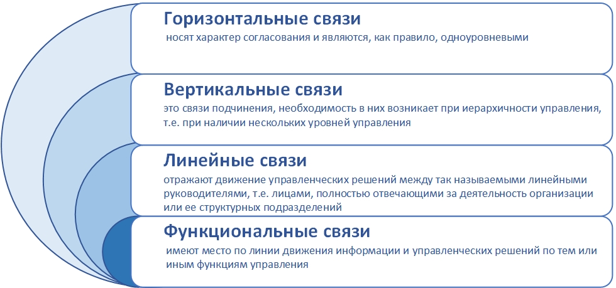

Функция управления «ОРГАНИЗАЦИЯ»
Организация – способ разделения на части и делегирование выполнения общей управленческой задачи путем распределения ответственности и полномочий, а также установление взаимосвязей между различными видами работ.
Организационные связи в управлении

Slide 8
Функция управления «МОТИВАЦИЯ»
Мотивация – это процесс воздействия на человека с целью побуждения его к определенным действиям путем пробуждения в нем определенных мотивов.
МОТИВАЦИЯ
внутреннее побуждение
внешнее побуждение
внешнее принуждение
3
стратегия, основанная исключительно на принуждении
1
стратегия, основанная, с одной стороны, на внутреннем побуждении (желании) к определенным действиям, а с другой – на внешнем побуждении и принуждении
4
стратегия, основанная исключительно на внутреннем и внешнем побуждении, использующей положительный механизм мотивации
2
стратегия, основанная на внешних побуждении и принуждении, т. е. использовании только стимулирования в обеих его формах (положительной и отрицательной)
5
стратегия, основанная на внутреннем побуждении и принуждении, когда применялся внутренний положительный и внешний отрицательный механизм

Slide 9
Функция управления «КООРДИНИРОВАНИЕ»
Координирование – это процесс согласования действий, усилий и ресурсов различных подразделений с целью достижения общих стратегических задач. Оно способствует оптимизации использования ресурсов, а также повышению производительности и конкурентоспособности организации.

Slide 10

Функция управления «УЧЕТ»
Учет – это форма сбора, фиксации, представления соответствующей информации по ресурсам, качеству и рискам не только в текущий момент, но и в динамике. Точная и своевременная информация позволит выполнить соответствующий анализ, оценить реальную картину происходящего, внутреннее и внешнее состояние предприятия и всех объектов, сформировать новые цели и план мероприятий по их достижению.
1. Информация помогает уменьшить неопределенность и риски, а также позволяет принимать более точные и эффективные решения
3. Сбор информации также способствует развитию критического мышления и аналитических навыков
2. Чем больше данных имеется, тем более обоснованным будет решение.
4. Информация приобретает ценность, если она может распределяться во времени и пространстве с момента фиксации ее на носителе

Slide 11
Функция управления «АНАЛИЗ»
Анализ – это процесс обработки данных с целью выявления закономерностей, тенденций и значимых фактов, полученный на этапе учета.
Выполняется оценка внутренних и внешних факторов в создавшейся ситуации, общих тенденций развития процессов, возможных резервов повышения эффективности производства, учитывая степень напряженности и выполнения плана по всем видам показателей, изучается ход выполнения плана, возможных причин, путей их устранения.
Изучить закономерности отклонений, их стабильность
Изучить факторы, вызвавшие их конкретные причины
Задачи анализа
Изучить размер возможных резервов при устранении возмущающих воздействий
Изучить возможные пути реализации резервов, их эффективность и перспективы развития.

Slide 12

Функция управления «КОНТРОЛЬ»
Контроль – это отслеживание в режиме реального время хода выполнения управленческих решений, которые были приняты ранее, и оценка их успешности. Цель контроля управленческих решений – получение оснований для коррекции действий, запланированных ранее при условии, что были сильные отклонения в реализации этого курса.
КОНТРОЛЬ
По результатам: основанный на изучении организационной, технической, экономической и юридической документации. По итогам оценивают отклонение текущей деятельности и ее результатов от ожидаемых параметров.
По упреждению: основанный на стандартах, нормативах и правовых документах, принятых в организации. Данный вид контроля можно проводить в любой момент разработки и реализации управленческих решений.

Slide 13
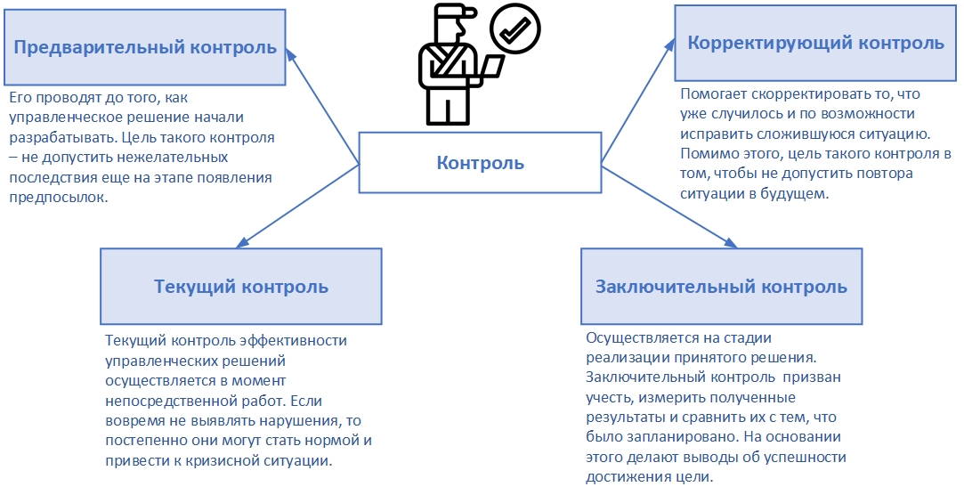
Основные виды контроля

Slide 14

Функция управления «РЕГУЛИРОВАНИЕ»
Регулирование – вид управленческой деятельности, направленный на устранение отклонений, сбоев, недостатков и другого в управляемой системе путем разработки и внедрения соответствующих мероприятий.
Принципы регулирования в управлении:
Определяет приемы и способы осуществления регулирующих воздействий на управляемый объект.
1. Принцип директивности
Определяет соблюдение установленного заранее порядка выполнения управленческой и производственно-хозяйственной деятельности на предприятии.
2. Принцип соблюдения
регламентов
Соблюдение принципа нормативности регулирования направлено на установление определенных границ в деятельности людей.
3. Принцип нормативности

Slide 15
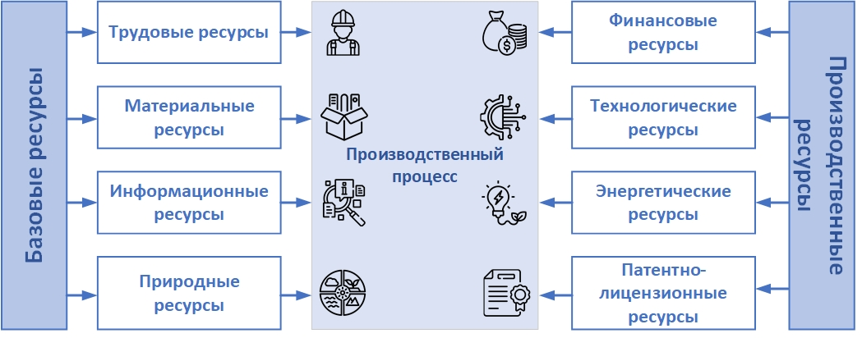
УПРАВЛЕНИЕ РЕСУРСАМИ
Управление ресурсами – это процесс планирования ресурсов и составления графика работ, выполняемых командой. Ресурсом может быть что угодно – от оборудования и финансовых средств до программного обеспечения и труда ваших сотрудников – все, что помогает выполнить проект. В проектном управлении выделяют две группы ресурсов – материальные и трудовые
Классификация ресурсов проекта (стартапа)

Slide 16
План управления ресурсами
5 шагов для создания плана управления ресурсами
1
2
3
4
5
Определение
цели проекта
Определение объем работ по проекту
Определение типов необходимых ресурсов
Определение имеющихся
ресурсов
Контролирование хода выполнения проекта
На данный момент для оптимизации и автоматизации процесса управления
ресурсами используются специальные программные решения.

Slide 17
УПРАВЛЕНИЕ КАЧЕСТВОМ
Качество – это совокупность характеристик объекта, относящихся к его способности удовлетворять установленным или предполагаемым требованиям.
Качество продукции в последнее время приобретает все большее значение в связи с интеграцией рынка, научно-техническим прогрессом и, как следствие, постоянно возрастающими требованиями потребителей.
Параметров, определяющих качество товара, большое множество,
и для каждого они различны, возникла необходимость
развития такого течения в менеджменте, как управление качеством.
Управление качеством продукции (услуги) – это целенаправленный процесс воздействия на объекты управления, осуществляемый при создании и использовании продукции (услуги), в целях установления, обеспечения и поддержания необходимого ее уровня качества, удовлетворяющего требованиям потребителей и общества в целом.

Slide 18
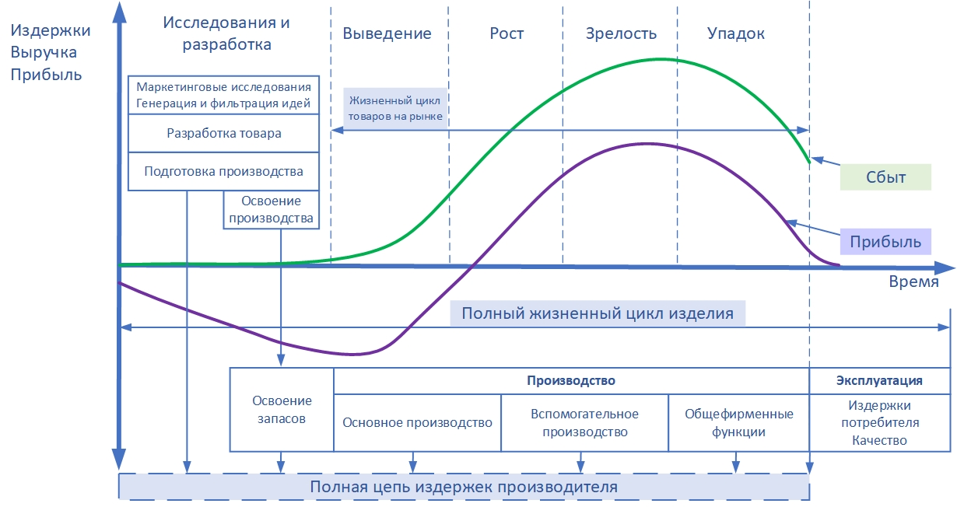
Жизненный цикл изделия
Жизненный цикл изделия (ЖЦИ) – это время с момента появления изделия на рынке до его полного исчезновения. Простыми словами, жизненный цикл представляет собой период существования изделия (продукта/услуги/товара) и его наличия в продаже
Способы, которые помогают продлить ЖЦИ и повлиять на его этапы развития:
1.Модификация, усовершенствование
2. Ребрендинг
3. Новая аудитория
4. Смена позиционирования, новая коммуникационная стратегия
5. Стимулирование сбыта

Slide 19
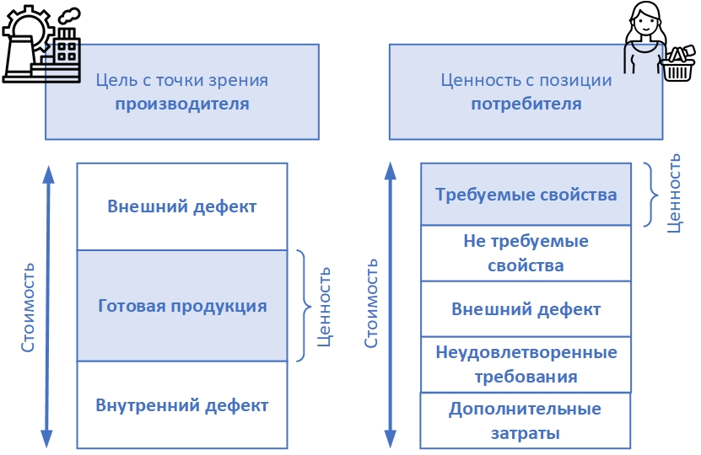
Ценность и стоимость
Для производителя вся продукция, не содержащая дефектов, которые препятствовали бы продаже этой продукции, имеет ценность.
Для потребителя же ценность имеют только те свойства продукции, которые соответствуют его ожиданиям.

Slide 20
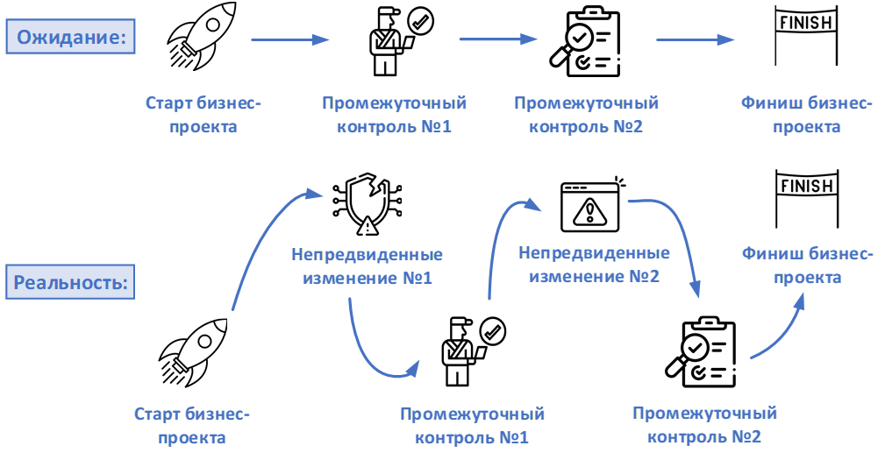
УПРАВЛЕНИЕ РИСКАМИ
Деятельность предприятия в конкурентной среде всегда сопряжена с той или иной степенью риска. Для того, чтобы компания смогла не только выжить на рынке, но и закрепить свои позиции, руководитель должен уметь своевременно выявлять и оценивать риски, а также принимать эффективные управленческие решения по их минимизации.
При выборе конкретного средства разрешения финансового риска, стартапер должен исходить из следующих принципов:
1. нельзя рисковать больше, чем это может позволить собственный капитал;
2. надо думать о последствиях риска;
3. нельзя рисковать многим ради малого.

